Slide 1
FIESTAS EN LA LIMA VIRREINAL:
LA FIESTA RELIGIOSA Y LA FIESTA POLÍTICA

Slide 2
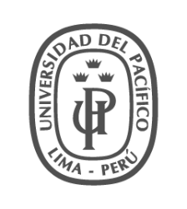
INTRODUCCIÓN
La fiesta es una necesidad del espíritu humano, diversión, asueto y descanso a nivel personal y social. En el mundo barroco, las fiestas se encargaron de reforzar las jerarquías sociales, pero también fueron momentos de cohesión por la experiencia común y la fusión simbólica que experimentó la sociedad.
En los virreinatos americanos, las fiestas exaltaron los ideales de la monarquía y de la religión católica. También supusieron una válvula de escape a la rigidez de una sociedad de antiguo régimen (Correa Bonet: 1983).

Slide 3
LA FIESTA POLÍTICA
Este tipo de celebración fortalecía la cohesión del organismo político y despertaba la lealtad y «el amor» de los súbditos en suelo americano.
Las celebraciones públicas por el acceso al trono de un nuevo monarca, el nacimiento de un heredero real o la recepción de las autoridades virreinales llegadas al Perú propiciaban un conjunto de fiestas. Estas se caracterizaban por el despliegue de un fastuoso ritual cívico-religioso orientado a legitimar tanto a las autoridades como a las élites locales, a la vez que reforzaban los soportes ideológicos de la monarquía.

Slide 4
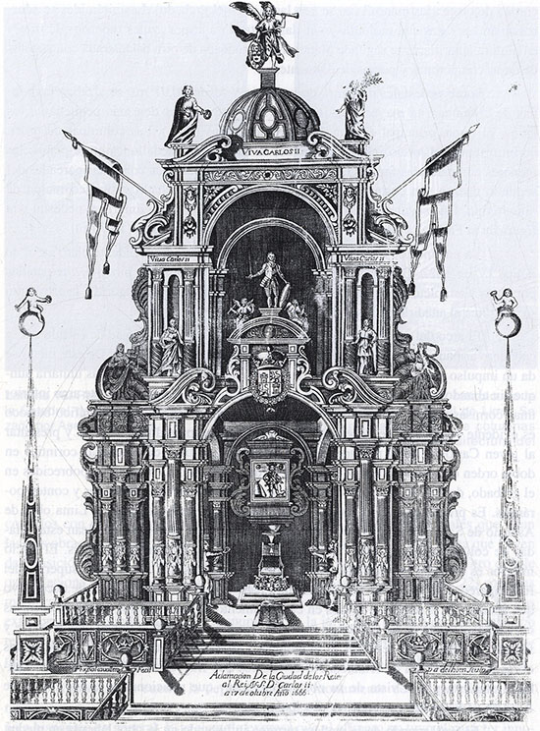
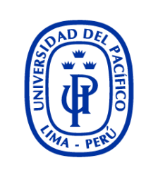
Para celebrar las fiestas políticas, se construían monumentos de arquitectura efímera en los espacios públicos de Lima como los altares y los arcos de triunfo. La presencia material y simbólica del rey se manifestaba a través de retratos, emblemas, insignias y sellos reales.
Monumento para la proclamación de Carlos II en Lima (1666), obra de fray Cristóbal Caballero.
Foto: Biblioteca Nacional de España.

Slide 5
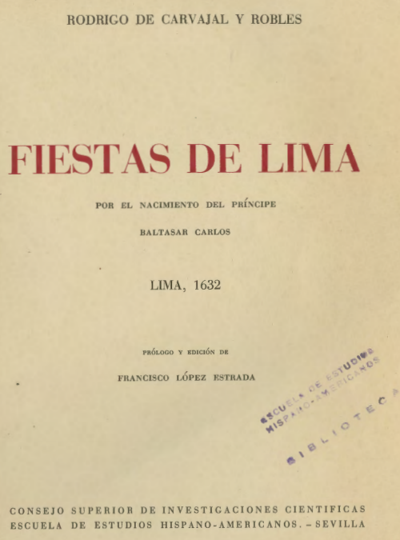
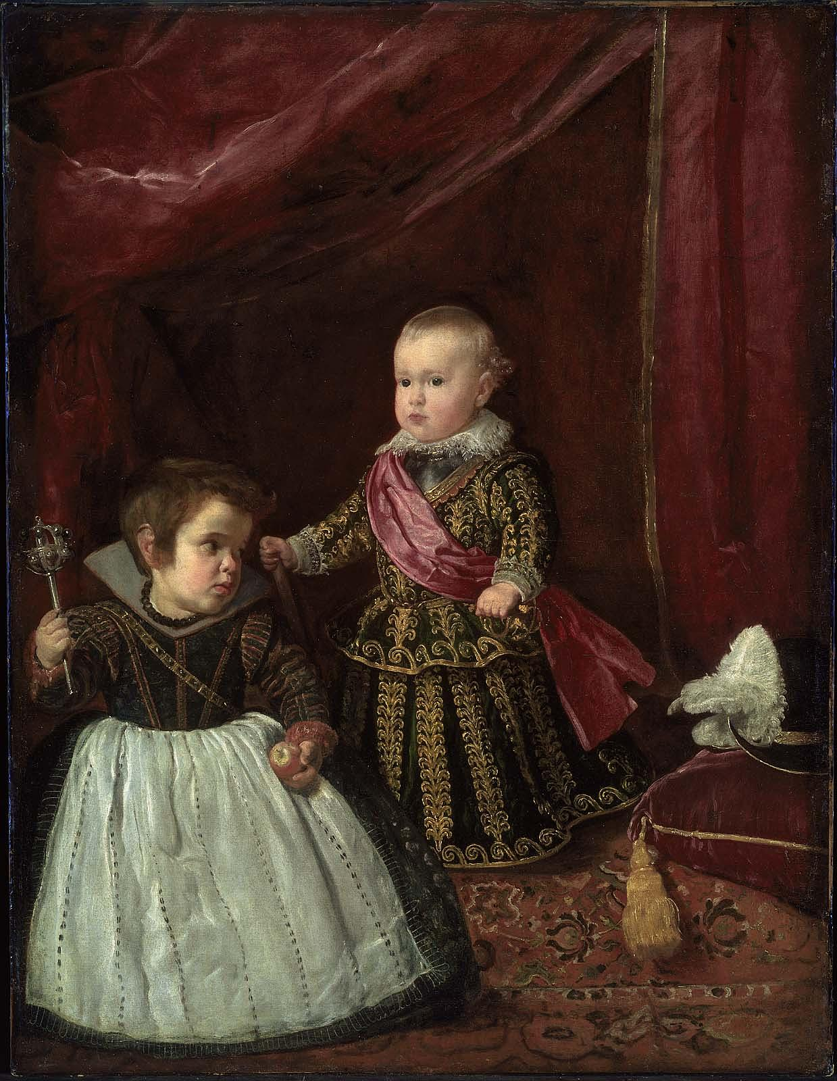
NACIMIENTOS REGIOS
Los nacimientos de príncipes herederos fueron acontecimientos muy festejados, ya que suponían la continuidad de la monarquía y la estabilidad de la sociedad (Ramos: 1997). Especial relevancia tuvo el nacimiento de Baltasar Carlos (n. 1629), evento que se festejó en Lima a lo largo de 1630 y 1631 y se imprimió una relación de las fiestas, en verso, por el poeta Rodrigo de Carvajal y Robles.
Don Baltasar Carlos con un enano.
Diego Rodríguez de Silva y Velázquez,1632. Boston, Museo de Bellas Artes.
«Fiestas de Lima por el Nacimiento del Príncipe Baltasar Carlos», 1950 [1632].

Slide 6
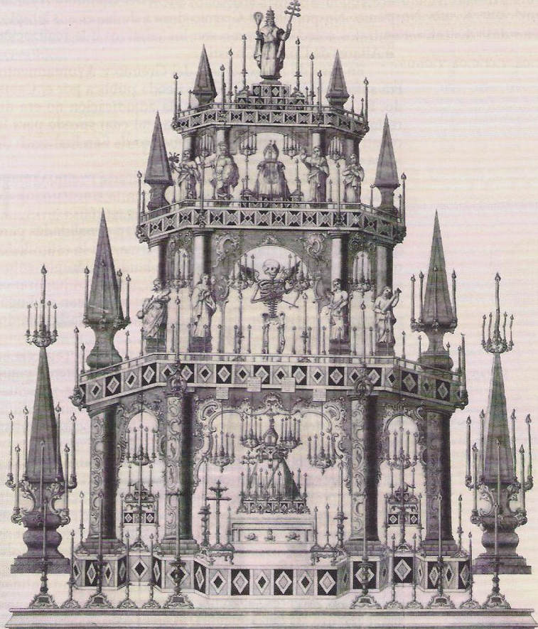
LA FIESTA LUCTUOSA
Los elementos que configuraron a la fiesta luctuosa como momentos únicos, de honda impresión y significado fueron el interior de la catedral teñido de negro contrastante con el titilar de cirios encendidos, la riqueza de los ornamentos, la música y el canto, el gesto simbólico del rito y la ceremonia. Además, en los espacios públicos, los cortejos de personajes y autoridades con paso quieto y solemne eran interrumpidos por el fúnebre doblar de las campanas.
Túmulo funerario del XV Arzobispo de Lima, Don Diego Antonio de Parada Vidaurre (1779).

Slide 7
LA FIESTA RELIGIOSA
En estas celebraciones, se conjugaba el poder terrenal y el poder divino, el orden político y el orden sagrado.
Las diversas fiestas movilizaban la simbología y la cultura material de la sociedad virreinal: cada uno de los grupos sociales cumplía un papel en el espectáculo público, ya sea a través de las ceremonias oficiales, cuya dirección estaba reservada a la elite, o a través de las cofradías, las que identificaban visiblemente a cada uno de los sectores sociales y hacían presente su posición en el conjunto de la sociedad.

Slide 8
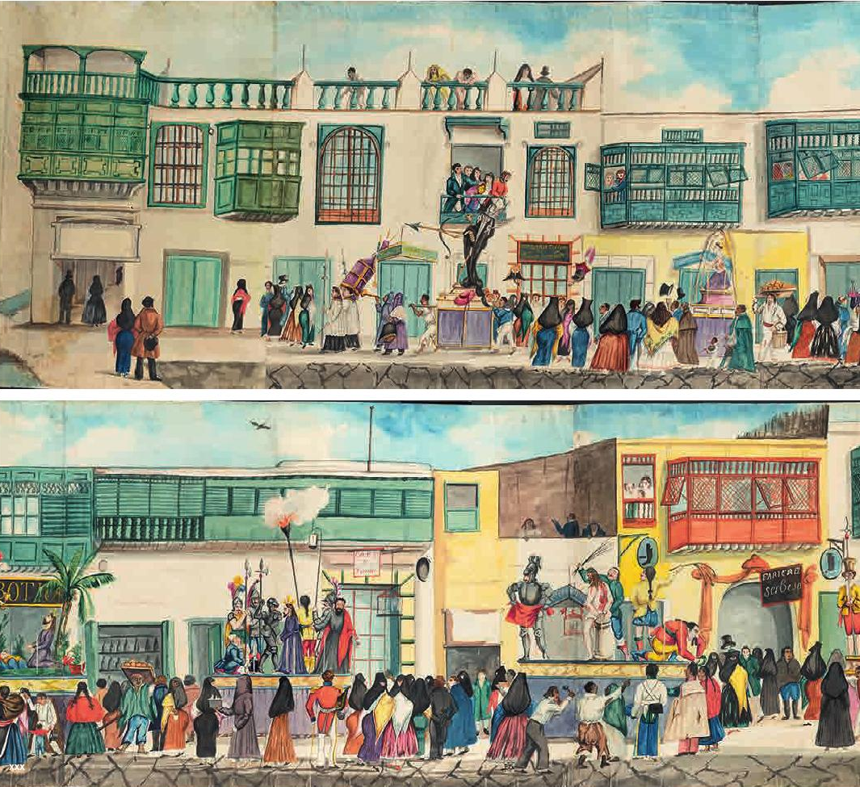
Las fiestas religiosas marcaron la percepción del tiempo y las formas de sociabilidad colectiva en la Lima virreinal. Durante el siglo XVII se calcula la realización de 98 fiestas anuales con misas, desfiles, procesiones, representaciones dramáticas y juegos (Acosta de Arias Schreiber: 1997).
Detalles de “Procesión del Santo Cristo de Burgos de San Agustín el Jueves Santo”. Pancho Fierro, 1832. Hispanic Society of America.

Slide 9
CORPUS CHRISTI
La festividad y devoción al Santísimo Cuerpo de Cristo se remonta hacia el año 1230 en San Miguel de Lieja, Bélgica. Fue proclamada como fiesta de la Iglesia, dentro del calendario litúrgico anual, por Urbano IV en 1264 con la bula Transitorum de Hoc Mundo y fue instaurada la procesión, como vehículo público de la fe, por Juan XXII en 1316.
En España, Juan I impone a sus vasallos, en 1387, que profesen la fe católica y celebren el Corpus Christi, hecho que, propiciado por la fundación de la Casa de Austria, se extendió a los dominios del Nuevo Mundo.

Slide 10
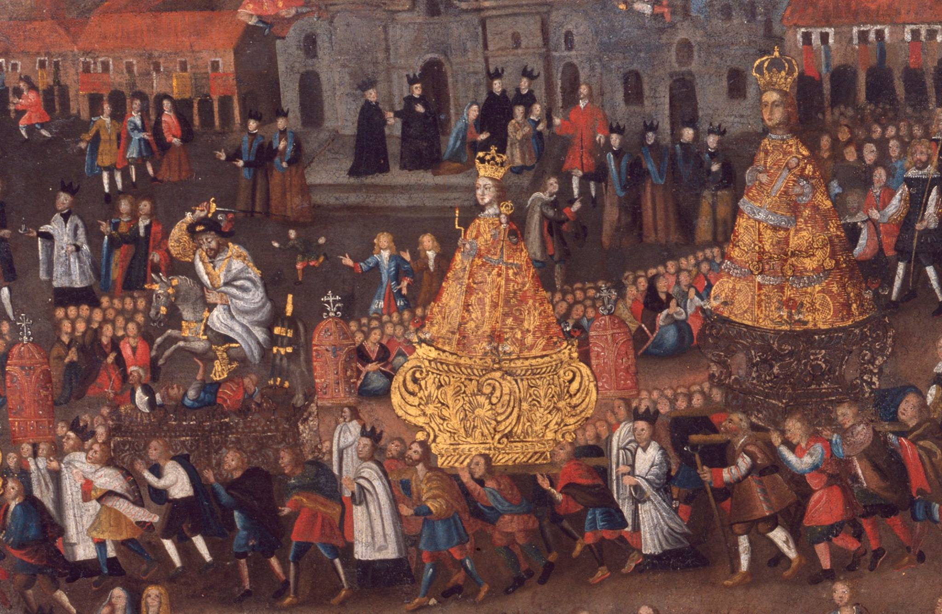
En 1540, la Santa Sede confirma la creación, en el virreinato peruano de una hermandad dedicada a la devoción del Santísimo Sacramento en la iglesia de los dominicos. Asimismo, tras crearse la sede episcopal de la Ciudad de Los Reyes el 20 de marzo de 1558, se establece una doble sede para acoger dicha hermandad (Lohmann, 1994). Así, las primeras celebraciones del Corpus Christi en las principales urbes del virreinato se registraron en los Libros de Cabildo de Lima en 1541.
Detalle de "Procesión del Corpus Christi. Anónimo, siglo XVIII. Museo Pedro de Osma.

Slide 11
FUENTES:
Acosta de Arias Schreiber, Rosa María. Fiestas coloniales urbanas (Lima – Cuzco – Potosí). Lima: Otorongo Producciones, 1997.
Correa Bonet, Antonio, «La fiesta como práctica del poder», en El arte efímero en el mundo hispánico. México. 1983. 43-78.
Lohmann, Guillermo. «El Corpus Christi: fiesta máxima del culto católico», en La fiesta en el arte. Lima: Banco de Crédito del Perú, 1994.
Osorio, Alejandra. Inventing Lima: Baroque Modernity in Peru´s South Sea Metropolis. Nueva York: Palgrave Macmillan, 2008.
Ramos, Rafael. «La fiesta barroca en Ciudad de México y Lima». Historia, núm. 30. Instituto de Historia, Pontificia Universidad de Chile, 1997.
Velázquez Castro, Marcel. La mirada de los gallinazos. Cuerpo, fiesta y mercancía en el imaginario sobre Lima (1640 – 1895). Lima: Fondo Editorial del Congreso del Perú, 2013.

